Slide 1



KHỞI ĐỘNG
KHỞI ĐỘNG

Slide 2

Chọn hai đội chơi, mỗi đội 5 bạn đứng xếp thành hàng.
Khi có hiệu lệnh bắt đầu của bạn quản trò thì lần lượt từng bạn trong mỗi đội nêu các dụng cụ cần thiết khi gieo hạt hoa, cây cảnh trong chậu.
Chơi trong một phút, đội nào nêu đúng và nhanh hơn thì thắng.

Slide 3


Slide 4


(Tiết 3)

Slide 5
YÊU CẦU CẦN ĐẠT
- Nêu được cách gieo hạt hoa và cây cảnh trong chậu và thực hành gieo hạt
- Có hứng thú với việc trồng, chăm sóc và bảo vệ hoa, cây cảnh.
- Vận dụng được kiến thức vào thực tiễn: chọn chậu, giá thể, chọn giống hoa và cây cảnh thích hợp để gieo trồng. Dùng châu hoa, cây cảnh mình trồng để trang trí nhà cửa, tặng bạn bè người thân.

Slide 6


Slide 7
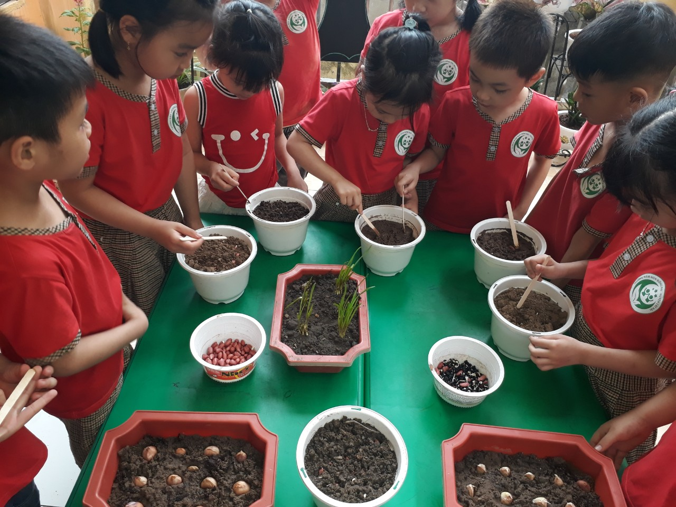
Thực hành gieo hạt hoa, cây cảnh

Slide 8


Slide 9
Tự đánh giá và đánh giá chéo kết quả thực hành

Slide 10

VẬN DỤNG
VẬN DỤNG

Slide 11
Chia sẻ về những việc cần làm để chăm sóc hạt hoa, cây cảnh mà em vừa gieo

Slide 12


